Slide 1
Manuál duševního zdraví pro studenty UJEP
Dokument vznikl v rámci Centrálního rozvojového projektu 2022 - Zefektivnění systému studijního a psychologického poradenství vč. poskytování online služeb pro studenty a zaměstnance VVŠ

Slide 2
Obsah
Úvod
Jak souvisí duševní zdraví se studijní úspěšností
Prevence
Jak se starat o tělo
Jak se starat o psychiku
Jak se starat o vztahy
S laskavostí nejdál dojdeš
Tvůj well-being plán
Krize
Techniky pro lepší zvládání těžkých situací
Tvůj krizový plán
Appky, které pomáhají
Jak poznáš, že se s tebou něco děje?
Kam se obrátit pro pomoc

Slide 3
Jak souvisí duševní zdraví se studijní úspěšností?

Slide 4
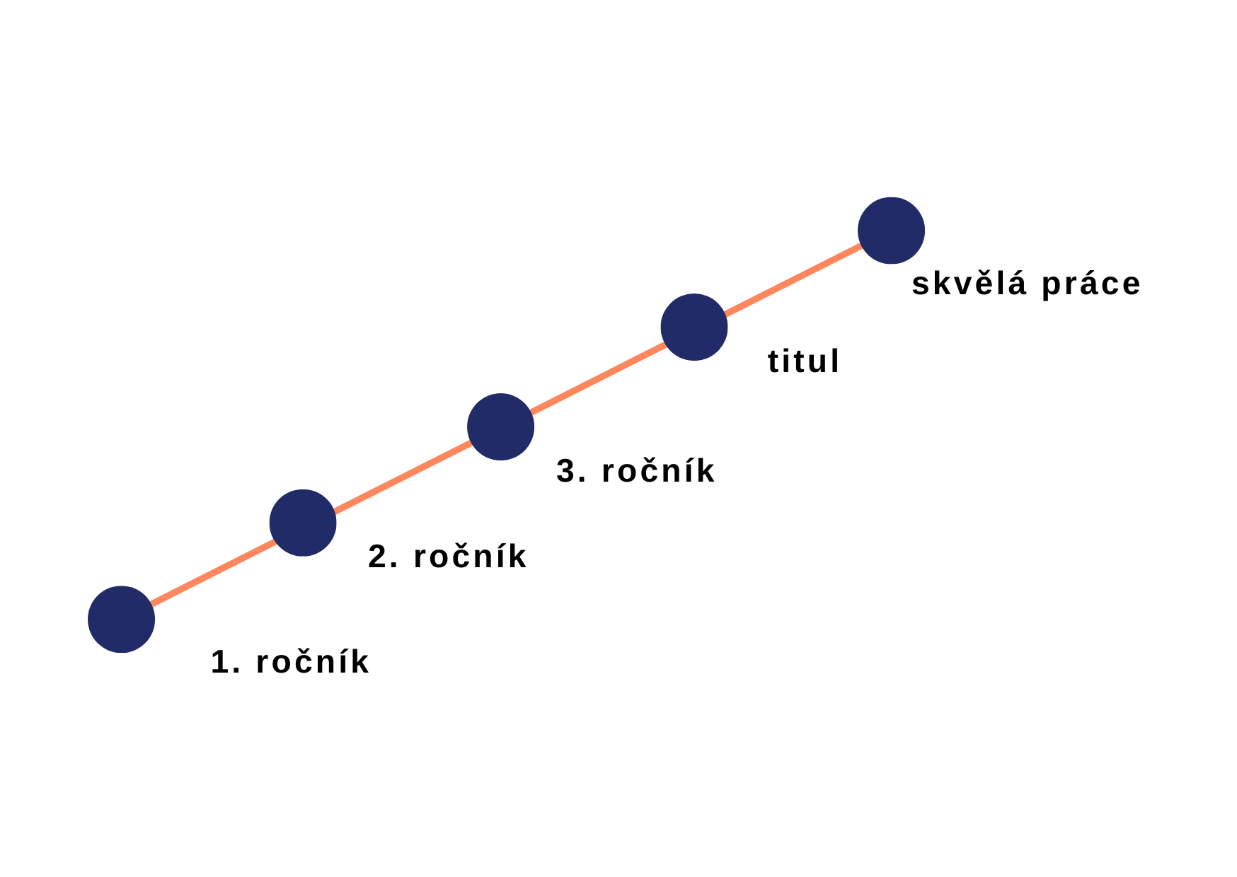
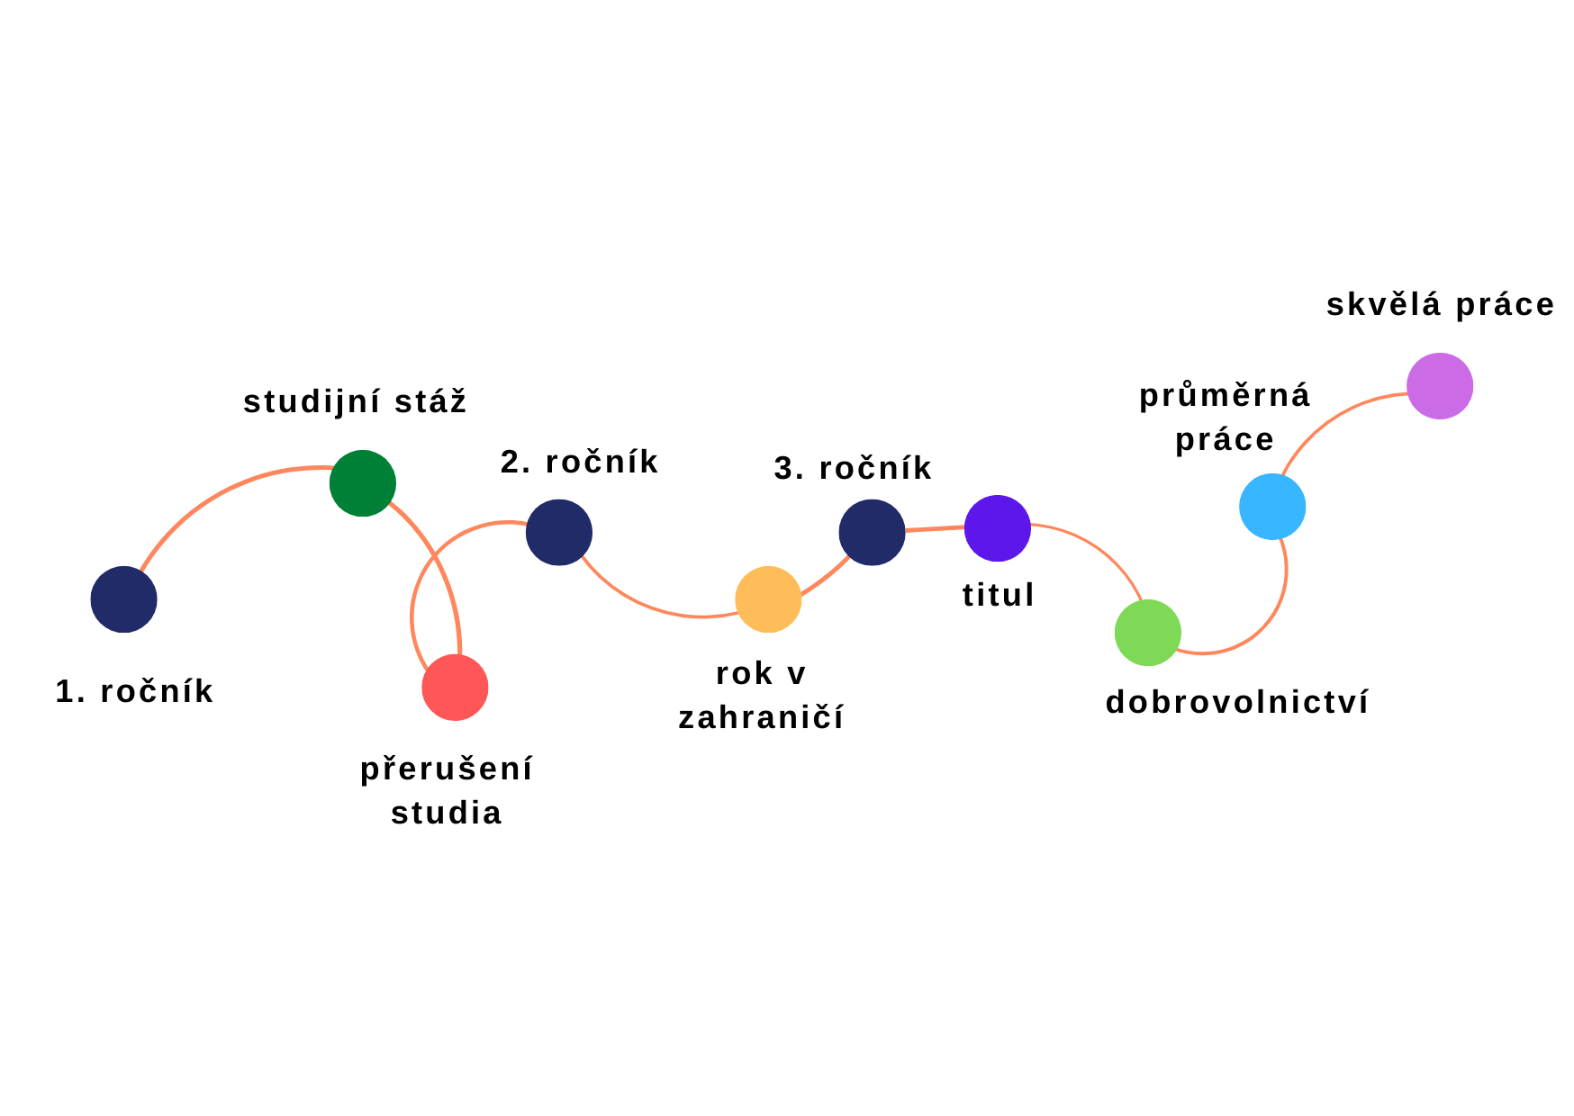
Jak si studenti představují studium?
Jak to často může vypadat?

Slide 5
KLÍČ K ÚSPĚŠNÉMU STUDIU
Studium na VŠ je třeba věnovat mnoho času, energie a úsilí. Z dlouhodobého hlediska to může být velmi vyčerpávající a negativně se odrážet na tvém duševním zdraví a životní spokojenosti.
Duševní zdraví a studijní úspěchy jsou velmi úzce propojené.
1 ze 3 studentů zažije během studia psychické potíže.
1 ze 3 studentů skončí se studiem před dosažením titulu. U studentů s duševními problémy je dvakrát větší pravděpodobnost, že studium nedokončí.
Klíčem k úspěšnému studiu je aktivní přístup k vlastnímu duševnímu zdraví. Často i malé změny mají velký dopad.

Slide 6
Studijní výkon jde ruku v ruce s duševním zdravím. Ke zvýšení šancí na úspěšné studium dodržuj zásady zdravého životního stylu.
Tvé duševní zdraví se bude v průběhu studia proměňovat, na což mají vliv situace v rodině, ve vztazích, v práci, ve škole i ve společnosti.
Pro zvýšení vlastní odolnosti a lepší zvládání náročných situací je dobré věnovat pozornost třem oblastem, které utváří tvou životní pohodu.
Fyzická oblast (spánek, odpočinek, pohyb, strava)
Psychická oblast (emoce, myšlenky, mindfulness)
Sociální oblast (navazování nových vztahů, posilování existujících vztahů, být přínosem pro druhé)

Slide 7
PREVENCE

Slide 8
Jak se starat o tělo

Slide 9
SPÁNEK
Během kvalitního spánku se tvé tělo a mentální funkce regenerují a informace se ukládají do dlouhodobé paměti. Nedostatek kvalitního spánku negativně ovlivňuje tvoje soustředění, paměť a náladu. Pokud se celý den učíš, ale v noci spíš přerušovaně pár hodin, do dlouhodobé paměti se uloží jen malá část poznatků.
Až 60 % vysokoškoláků trpí nízkou kvalitou spánku → nízká kvalita spánku přímo souvisí s horšími studijními výsledky.
Neexistuje ideální doba spánku, každý potřebuje jinak dlouho, aby se cítil odpočatý. Ale 90 % dospělých spí 6-9 hodin.
Dlouhodobý spánkový deficit sice souvisí s horšími studijními výsledky, ale významný vztah mezi jednou špatnou nocí a výkonem u zkoušky není prokázaný! I když se jednu noc před zkouškou špatně vyspíš, neznamená to, že určitě neuspěješ. V případě, že se však budeš dlouhodobě vystavovat nedostatku spánku, bude to mít negativní vliv na tvé tělesné i duševní zdraví.
Spočítej si svůj spánkový deficit
Tipy
Vytvoř si pravidelný spánkový režim. Choď spát a vstávej ve stejný čas, nehledě na to, jestli se cítíš unaveně. Nastav si budík i na čas, kdy jít spát. Třeba u IPhonů si ho můžeš nastavit v appce „zdraví.“
Vyhni se odpoledním šlofíkům. Po 15. hodině už si nechoď zdřímnout, bude se ti večer špatně usínat. Při velké únavě si na 10 minut lehni, ale snaž se neusnout.
Používej postel jen ke spánku a sexu. Tělo si zafixuje, že když jsi v posteli, může si odpočinout a naladí se na to.
Nezůstávej v posteli, když nemůžeš dlouho spát. Když neusneš po 30 minutách, přesuň se na gauč nebo židli a dělej klidnou aktivitu (např. čtení, poslech hudby). Až se budeš cítit unaveně, vrať se zpět do postele.
Sepiš si myšlenky na papír. Pokud nemůžeš spát, protože ti hlavou víří (úzkostné) myšlenky, napiš je na papír a ten pak odlož. Zapsání pomáhá myšlenky lépe uchopit a zbavuje obav, že zítra na něco zapomeneš.
Vyhni se kofeinu, nikotinu a alkoholu (alespoň ve zkouškovém). Tyto látky tě okrádají o hluboké fáze spánku, při kterých mozek ukládá informace a regeneruje schopnost soustředění.
Vyzkoušej techniku body scan. Zklidni své tělo a připrav se na pozvolné usínání.
Nainstaluj si do PC a mobilu filtr modrého světla, které pocitově snižuje potřebu spánku.
Zajímá tě víc?
Zjisti více o zásadách kvalitního spánku a dalších oblastech duševního zdraví na webu Opatruj se
Informuj se, proč ti škodí modré světlo a jak jeho dopady na spánek zmírnit.
Přečti si knihu Proč spíme, jejímž autorem je Matthew Walker.

Slide 10
ODPOČINEK
K podání dobrého výkonu potřebuješ mít mimo jiné dostatek energie. Pokud průběžně energii nedočerpáváš, vystavuješ se riziku, že tvůj výkon a nálada budou kolísat.
Telefon pravidelně dobíjíš a hlídáš, aby se nevybil. Přesně tak obezřetně musíš zacházet se svou "vnitřní baterkou."
V různých chvílích potřebuješ různé druhy odpočinku. Neustálé sledování seriálů ti nebude přinášet odpočinek, který potřebuješ.
Druhy odpočinku jsou: fyzický, duševní, emoční, sociální, smyslový, kreativní a spirituální.*
Tipy
Plánuj si odpočinek. Kromě delších dovolených si plánuj i kratší časové úseky, kdy během dne odpočíváš.
Zařaď krátké pauzy během dne, i 10 minut tě může nabít novou energií a zlepšit tvou pozornost a schopnost zapamatovávat.
Vyzkoušej různé způsoby odpočinku než jen Netflix. Pusť se do tvořivé činnosti bez nároku na výsledek nebo poslouchej hudbu.
Věnuj čas pobytu v přírodě. Čas strávený v přírodě snižuje úzkostné příznaky, ulevuje od příznaků stresu, zlepšuje paměť a pozornost. Tyhle pozitiva přináší i čas strávený v městském parku.
Odpočívej průběžně. Když se ti vybije baterka v mobilu, trvá pak mnohem déle, než se zase nabije. S tvou „vnitřní baterkou“ to funguje stejně.
Zajímá tě víc?
*Zjisti více o typech odpočinku v TedTalk The real reason why we are tired and what to do about it
Přečti si článek 7 typů odpočinku, které potřebujeme úplně všichni nebo rovnou knihu Sacred rest od Saundra Dalton-Smith.

Slide 11
POHYB
Stres je běžnou součástí života a je důležité naučit se ho zvládat a odbourávat. Svalové napětí vyvolané stresem se sníží už po půl hodině cvičení se střední intenzitou a zvýšenou tepovou frekvencí (plavání, běh). Fyzicky zdatnější vysokoškoláci zvládají stres lépe než ostatní.
Fyzická aktivita má velký vliv na tvou náladu. Při sportu se vyplavují endorfiny (hormony štěstí). Kromě toho se plně soustředíš na sport a nemůžeš si tak neustále dělat starosti a přemýšlet. To přináší emoční úlevu a snižuje úzkost.
Pouhá procházka zvýší tvou pozornost, zlepší zpracování informací v mozku a má pozitivní efekt na tvou náladu. Stačí už 20 minut chůze.
Studium je hodně sedavá aktivita. Sedavý způsob života zvyšuje pravděpodobnost kardio-vaskulárních onemocnění, cukrovky a úmrtí na rakovinu. Pokud to jen trochu jde, zkus se u učení hýbat. Dávej si pravidelné přestávky, kdy si dojdeš pro pití, uděláš pár dřepů nebo se chvíli uč ve stoje.
Tipy:
Věnuj se fyzické aktivitě se střední intenzitou 3-5x týdně po dobu minimálně 30 minut.
Každý nemusí běhat nebo chodit do posilovny. Vyber si typ pohybu, který ti vyhovuje a baví tě (bruslení, tanec, svižná chůze…).
Víš, že je dobré sportovat, ale často se ti nechce? Domluv se s kamarády a sportujte společně. Tvoří to větší závazek a zvyšuje pravděpodobnost, že se na to nevykašleš. Můžeš se zapsat do klubu nebo si koupit permanentku, finanční závazek také pomáhá.
Nějaká fyzická aktivita je lepší než žádná. Buď aktivní v běžných činnostech, snadno tak docílíš doporučené denní míry fyzické aktivity. Jdi na fakultu pěšky nebo jeď na kole, odpočívej aktivně, místo výtahu jdi po schodech.
Zajímá tě víc?
Podívej se na online cvičení pro zdravá záda nebo práci z domova.
Pro cviky na správné držení těla a posílení svalů sleduj instagramový účet @kinisi_fyzioterapie
Pro více informací o fitness a výživě sleduj instagramový účet @fitfabstrong.cz

Slide 12
STRAVA
Zdravá strava je důležitá pro tvé tělo i tvou mysl. K soustředěné práci potřebuješ energii, kterou nezískáš z polotovarů, fast foodu a energy drinků. Studenti při učení někdy zapomínají pravidelně jíst a pak nemají odkud brát energii pro duševní práci.
Mezi vyváženou stravou a náladou je velmi úzký vztah. V trávicím traktu máš miliony bakterií, které ovlivňují produkci neurotransmiterů v mozku (např. dopamin a serotonin). Zdravé jídlo podporuje dobrou produkci těchto látek, což se pozitivně odráží na tvé náladě. Naopak nekvalitní strava narušuje tuto produkci, což má za následek výkyvy nálad.
Cukr má obecně negativní vliv na produkci bakterií v trávicím traktu. Chvíli po snězení něčeho sladkého se můžeš cítit dobře. Je to proto, že cukr zapříčiní krátkodobé uvolnění dopaminu („hormonu štěstí“). Příjemný efekt ale rychle pomíjí a dostaví se zhoupnutí nálady a pocit většího vyčerpání.
Zdravým stravováním můžeš snížit své výkyvy nálad a získat lepší schopnost koncentrace a obecně spokojenější životní postoj.
Tipy:
Zdravou stravu tvoří kvalitní potraviny a jejich vyvážený příjem. Pro snazší orientaci v tom, z čeho by se tvá jídla měla skládat, použij „Talíř zdravého stravování“ = ½ ovoce a zelenina, ¼ bílkoviny, ¼ polysacharidy.
Dbej také na dostatek vitamínů a minerálů ve stravě. Například nedostatek železa, může způsobovat únavu a bolesti hlavy.
Dej si k jídlu klidně mražený hrášek s mrkví. Mražená a kvalitní konzervovaná zelenina i ovoce pořád obsahují mnoho pozitivních látek a přitom bývá levnější.
Na instagramovém profilu skromne.jidlo najdeš zdravé, jednoduché a levné recepty, které si můžeš uvařit.
Omez příjem cukrů ze slazených nápojů. Dej si jen jednu sklenici džusu denně a jinak pij především vodu. Tu si můžeš ozvláštnit citronem, okurkou nebo bylinkami.
Zajímá tě víc?
Na webu organizace Loono se dozvíš víc základních informací a tipů o zdravé stravě.
Koukni se na video na téma Pravda o moderních dietách.
Přečti si blog o výživě nebo knihu o jídle od Karolina Four, inženýrky v oboru výživy.

Slide 13
Co ještě může pomoct/uškodit
Existuje mnoho látek, které krátkodobě podporují funkci mozku, ale jsou výrazně škodlivé ve velké dávce. Zde platí pravidlo, všeho s mírou!
Energy drinky
Kofein a taurin v nich obsažené nedodávají tělu energii. Pouze potlačují pocit únavy a nutí tělo k vyššímu výkonu, než jakého je schopné. To se sice může hodit před deadlinem, ale nadměrný příjem kofeinu ti může způsobit problémy. Negativně totiž působí na srdce, zvyšuje nespavost a riziko rozvinutí úzkostí a deprese. Pít energy drinky v rozumném množství ale může být krátkodobě užitečné, protože podporují kognitivní schopnosti a zlepšují psychický výkon. Jeden správně načasovaný energetický nápoj denně bohatě stačí.
Léky na uklidnění
Léky proti úzkosti, na uklidnění a na spaní (např. Neurol, Xanax, Lexaurin…) jsou na předpis a užívají se nárazově nebo maximálně 4-6 týdnů. Hrozí u nich totiž riziko závislosti. V malé jednorázové dávce pomohou snížit velkou úzkost nebo zahnat panický záchvat. Tyto léky by se měly užívat dle indikace lékaře, a bez lékařského doporučení by se neměly užívat dlouhodobě.
Při akutní a intenzivní úzkosti či smutku je možné užít volně prodejné léky na přírodní bázi, které jsou také velmi účinné a nehrozí u nich závislost.
Proti úzkosti, trémě a na uklidnění: Pregabalin, Guajacuran, Lavekan.
Pro stabilizaci pokleslé nálady: třezalka*, vitamín D.
Užívání těchto látek nejprve konzultuj se svým lékařem nebo lékárníkem!
*Snižuje účinnost hormonální antikoncepce a není vhodná v těhotenství.

Slide 14
Kouření cigaret
Kouření nepříznivě ovlivňuje tělo kuřáka a je příčinou mnoha vážných onemocnění. Tabákový kouř obsahuje více než 70 látek, které prokazatelně způsobují rakovinu. Jen v České republice zemře na následky kouření za rok více než 15 000 lidí. Nejčastější příčinou smrti kuřáků je infarkt, mozková mrtvice a různé typy rakoviny. Pokud kouříš a neuvažuješ o odvykání, přesto by tě mohly zajímat důvody, proč přestat kouřit.
Nikotinové sáčky – v 1 sáčku je koncentrace nikotinu mnohonásobně vyšší než v 1 cigaretě. Vstřebávání nikotinu skrz ústní sliznici je mnohem rychlejší než při běžném kouření cigaret. Nikotinové sáčky nejsou účinný způsob, jak přestat s kouřením. Více o nich se dozvíš zde.
Alkohol
Pití alkoholu k vysokoškolskému životu až neodmyslitelně patří. Alkohol je droga, na které vzniká závislost, přesto je společensky velmi tolerovaná. Alkohol uvolňuje a snižuje zábrany, což může být příjemný pocit. Je ale také zároveň depresant – snižuje aktivitu nervové soustavy.
Známým fenoménem u vysokoškoláků je binge drinking - pití nadměrných dávek alkoholu za večer (muži = 5 a víc nápojů, ženy = 4 a více). Problémové pití se u českých studentů týká zhruba ⅓ mužů a ⅕ žen.
Nemusíš rovnou abstinovat, ale můžeš pít tzv. nízkorizikově. Pro muže to znamená ne více než 2 standardní alkoholické nápoje (např. 2 piva) a pro ženy jen 1 nápoj (např. 2 dcl vína) za den, přičemž by nejméně 2 dny v týdnu měl člověk být zcela bez alkoholu.
Stimulační drogy
Sem patří například kokain, pervitin nebo amfetamin. Tyto látky mají budivý účinek, díky kterému zaženou únavu, urychlují myšlení a nabudí energií. Tyto účinky se mohou zdát lákavé třeba při potřebě dodělat přes noc úkol s ranním deadlinem nebo zažít něco nového. Kromě psychické návykovosti těchto látek se s nimi pojí také nepříjemné „dojezdy“ a negativní účinky na lidský organismus.
Při potížích s návykovými látkami se můžeš obrátit na Národní linku pro odvykání.
Přečti si seznam s kritérii pro syndrom závislosti.

Slide 15
Jak se starat o psychiku

Slide 16
EMOCE
Emoce jsou elektrické a chemické signály v těle, které tě upozorňují na to, co se děje. Na to, jaké emoce se objeví, nemáš vliv. Můžeš ale ovlivnit to, jak s nimi naložíš a jak na základě nich budeš jednat.
Příjemné i nepříjemné emoce představují důležitá data, na kterých závisí tvé přežití a životní spokojenost. S příjemnými emocemi je snadné si poradit, prostě si užíváš, že jsou. Těžší je zvládat nepříjemné emoce. Právě ty tě ale informují, že musíš něco udělat nebo změnit pro své bezpečí a spokojenost.
Nepříjemných emocí se dá krátkodobě zbavit třeba tak, že se rozptýlíš seriálem, opiješ se nebo jdeš pracovat. To ale neznamená, že emoce zmizí! Pouze je odsuneš na vedlejší kolej a když to nejmíň čekáš, vybublají na povrch ve větší intenzitě. Proto je důležité dát emocím prostor ve chvíli, když je prožíváš.
Každá emoce trvá přibližně 2 minuty, pokud ji neprodloužíš tím, že se jí snažíš vyhnout. Můžeš si ji představit jako vlnu, která stejně tak, jak přišla, zákonitě zase odejde.
Tipy:
Pro dlouhodobé zvládání emocí je nutné posílit schopnost jejich regulace. Jak na to?
1. Pojmenuj emoce, které cítíš. („Cítím smutek“)
2. Dovol si tyto emoce prožívat. („Je v pořádku, že je mi teď smutno.“)
3. Prozkoumej, kde v těle emoce cítíš. („Cítím balvan v břiše.“)
4. Zkus zjistit, co se ti emoce snaží říct. („Asi mi na tom záleželo víc, než se mi zdálo.“)
5. Udělej pro sebe cokoli, co v tuto chvíli potřebuješ. (Zabalím se do deky a uvařím si čaj.)
Spoj se s někým. Zavolej nebo napiš kamarádovi nebo někomu z rodiny.
Obejmi se nebo podrž svůj obličej v dlaních. Lidský dotek vyplavuje oxytocin, který zvyšuje pocit bezpečí a klidu. Mozek nerozlišuje, jestli se nás dotýká někdo jiný nebo my sami.
Trénuj všímavost, pomůže ti to zaznamenat emoce dřív, než tě úplně pohltí a paralyzují. Dovolí ti to věnovat se jim a zabránit, aby dosáhly nepříjemné intenzity.
Piš si deník. Zapisuj si, jak se cítíš a na co myslíš. Psaní přináší úlevu a pomůže ti to lépe se v sobě zorientovat.
Emoce můžeš vyjádřit i malováním, zpěvem, psaním básní nebo jinou kreativní činností. Nemusíš být žádný umělec, stačí, když ti to přinese úlevu.
Zajímá tě víc?
Spoustu zajímavých informacích o emocích najdeš na instagramovém účtu @Kpsychologovi.
Přečti si praktickou knihu Emoce pod kontrolou od autora Matthew McKay, která je plná užitečných cvičení.
Rozšiř si slovní zásobu emocí díky interaktivnímu kolu emocí.

Slide 17
MYŠLENKY
Tvoje myšlenky nejsou fakta. Jsou to hypotézy, které tvá hlava vytváří o tobě a světě kolem. Navíc má tvoje mysl své způsoby, jak tě přesvědčovat o něčem, co není pravda. Říká se tomu kognitivní omyly. Takové nepravdivé myšlenky pak posilují nepříjemné emoce a snižují sebevědomí. Proto nevěř všemu, co si myslíš!
Kognitivní omyly jsou iracionální myšlenky, které ti v tu chvíli ale mohou připadat pravdivé, např.
Černobílé myšlení – buď to musí být perfektní nebo to považuješ za selhání, neexistuje nic uprostřed.
Filtrování - vybereš negativní detaily a zveličíš je, zatímco všechny pozitivní aspekty situace vyfiltruješ.
Vztahování k sobě - věříš, že všechno, co ostatní dělají nebo říkají, je přímá reakce na tvou osobu.
Unáhlené závěry - bez toho, aby osoba cokoli řekla, víš, jak se cítí a co si myslí. Především pokud se jedná o tebe.
Další omyly a příklady si přečti tady.
Pravdivost mylné a správné myšlenky podrob argumentům pro a proti. Tím si vytvoříš pozitivnější modely světa a interpretuješ události zdravěji. Zásadní je umět si uvědomit, že na realitu koukáš zkresleně – a zkusit to napravit.
Tipy
Uvědom si, že ty nejsi tvé myšlenky a získej od nich odstup pomocí tohoto cvičení:
Napiš svou nepříjemnou myšlenku, která tě trápí. Napiš ji přesně tak, jak zní ve tvé mysli.
Nyní si tu myšlenku napiš ještě jednou, ale před ní napiš tato slova: MÁM MYŠLENKU NA TO, ŽE… (Napiš vlastní rukou všechna tato slova i svou myšlenku).
Nakonec si tu myšlenku napiš ještě jednou, ale tentokrát před ní napiš následující slova: VŠIMNUL/A JSEM SI TOHO, ŽE MÁM MYŠLENKU NA TO, ŽE... (Na následující řádek napiš všechna tato slova i svou myšlenku).
Všimni si, jak se nyní cítíš a jestli se něco změnilo.
Zajímá tě víc?
Pusť si video vysvětlující, jak přistupovat ke svým myšlenkám.
Sleduj instagramový účet KBT psychoterapeutky @neveshlavu, která se věnuje práci s myšlenkami, emocemi a úzkostí.

Slide 18
MINDFULNESS (všímavost)
Způsob, jakým přistupuješ ke svým myšlenkám, ovlivňuje tvé štěstí a psychickou odolnost. Všímavost je schopnost uvědomovat si, co se děje uvnitř i kolem tebe bez posuzujících myšlenek. Jde o zaměření plné pozornosti na přítomný okamžik.
Pravidelné trénování všímavosti přináší mnoho benefitů podložených výzkumem. Hlavním přínosem je, že ti pomůže lépe zvládat stres a vlastní emoce. Dalšími přínosy jsou kvalitnější spánek, lepší zvládání úzkosti, deprese, bolesti a zlepšení koncentrace.
Existuje mnoho způsobů pro trénování mindfulness. Pokud jsi nováček, bude užitečné nechat se cvičením provést buď lektorem všímavosti nebo pomocí nahrávky v mobilní aplikaci. Vhodným začátkem může být pozorování vlastního dechu (viz cvičení Dýchání do trojúhelníku).
Tipy:
Všímavost je vhodné trénovat pravidelně, stačí i 5 minut denně.
Využij množství neplacených aplikací s nahrávkami cvičení v češtině nebo angličtině – Calmio, Headspace, Calm, Simple Habit a další.
Pokud se chceš mindfulness věnovat intenzivněji, zapiš se na workshop nebo rovnou na 8 týdenní kurz třeba v Mindfulness club.
Zajímá tě víc?
Koukni na 3 minutové video o všímavosti.
Koukni na krátkou animovanou sérii na Netflixu Velký průvodce meditací, kde se o všímavosti dozvíš víc a můžeš si ji rovnou i vyzkoušet.
Více o všímavosti se také můžeš dozvědět na webu Mindfulness institutu.
Pro hlubší ponor do tématu si přečti knihu Mindfulness pro každého: 8 týdnů, které změní váš život nebo jakoukoli knihu od autora Jon Kabat-Zinn

Slide 19
Dýchání do trojúhelníku
Posaď se s rovnými zády a dýchej nosem.
Nadechuj 5 vteřin, na 5 vteřin dech zadrž
a 5 vteřin vydechuj.
3. V duchu si počítej vždy do 5. To ti pomůže udržet pozornost.
4. Až se objeví nějaká myšlenka, zkus ji dál nerozvíjet a vrátit se pozorností zpět k dechu.
5. Dýchej po dobu 3-5 minut nebo do doby, kdy pocítíš zklidnění.
Je běžné, že se myšlenky rozutečou. Není třeba se za to kritizovat. Cílem je všimnout si toho a neustále se navracet k dechu.
Cvičení se může zdát banální, ale vůbec to není tak snadné!

Slide 20
Jak se starat o vztahy

Slide 21
NAVAZOVÁNÍ NOVÝCH VZTAHŮ
VŠ je příležitost poznat nové lidi, kteří mají podobné zájmy jako ty. Pro někoho je seznamování hračka, pro někoho stres. Většina lidí si ale přeje mít přátele, s kterými může sdílet zážitky a trávit volný čas. S kamarády, kteří ti pomohou s úkolem, připomenou ti termín zkoušky a pak ji s tebou společně oslaví, bude dokončení VŠ o něco snazší.
Seznámit se dá na mnoha místech a nemusíš nutně vymetat večírky nebo velké akce. Kromě klasických seznamovacích výjezdů pro prváky tu jsou různé studentské spolky a zájmové aktivity. Podobně naladěné lidi většinou najdeš, když děláš to, co tě baví.
Nové lidi můžeš samozřejmě potkat i mimo školu. V Ústí n. L. je množství aktivit, kde se můžeš s novými lidmi seznámit, ať už to jsou sportovní kluby, kavárny neb kulturní akce.
Seznámit se s lidmi z jiných zemí můžeš na výjezdech Erasmus+.
Tipy:
Jít na akci, kde nikoho neznáš, může být trochu děsivé. Proto je fajn seznámit se předtím s jedním člověkem a domluvit se, že na akci zajdete společně.
Když nemáš s kým jít na akci, která tě láká, zkus si dodat odvahy a přece vyrazit. Pravděpodobně tam bude víc lidí, kteří nebudou nikoho znát a dáte se dohromady.
Někdy je snazší seznámit se online.
Tělocvik (v rámci studia na UJEP) je dobrá příležitost, jak potkat lidi, které zajímá stejný sport.

Slide 22
POSILOVÁNÍ EXISTUJÍCÍCH VZTAHŮ
Kvalita tvých vztahů významně ovlivňuje tvou životní spokojenost.
Osamělost zkracuje délku života. Lidé, kteří se cítí osamělí, jsou častěji náchylnější k pocitům úzkosti, depresi a sebepoškozujícímu chování.
Kvalita je důležitější než počet přátelských vztahů. I mezi mnoha lidmi je totiž možné cítit se osaměle. Je v pořádku být introvert, samotář nebo mít jen pár přátel. Důležitý je tvůj subjektivní pocit sounáležitosti a propojenosti s druhými lidmi.
Tipy:
Buď v kontaktu s rodinou a kamarády z místa tvého bydliště. Nezapomeň na vztahy, které už máš a starej se o ně.
Ozvi se kamarádům ze střední školy nebo zájmového kroužku a domluvte si společné setkání.
Věnuj svůj čas zvířecím mazlíčkům. Vztahy se zvířaty jsou pro tvou spokojenost také velmi přínosné.
Obnov vztahy, které byli dříve významné, ale časem vyšuměly. Zavolej nebo napiš starému kamarádovi.
Zahraj si s přáteli konverzační hru a posuňte váš vztah na další úroveň.
Zajímá tě víc?
Koukni na Ted Talk What makes a good life.

Slide 23
BÝT PŘÍNOSEM PRO DRUHÉ
Pomoci někomu nezištně a bez nároku na odměnu, může být velkým zdrojem životního smyslu a příjemných pocitů pro pomáhajícího.
Nezištná pomoc a dobrovolnictví ti pomůže cítit se užitečně a potřebně, rozptýlit myšlenky nad vlastními starostmi, cítit se štědře a vděčně za život, jaký máš.
Nezáleží na tom, jestli čas od času pomáháš blízkým lidem nebo pravidelně pod záštitou dobrovolnické organizace. Vyber si formu pomoci, která ti vyhovuje a na kterou stačíš. Není potřeba přepínat vlastní síly a zdroje, i drobná pomoc se počítá.
Tipy:
Nejprve se zamysli, jaké jsou tvé možnosti a kolik času/peněz chceš prospěšné činnosti věnovat, a co by tě bavilo dělat.
Začni dobrovolničit v organizaci působící v oblasti, která tě oslovuje (dětské domovy, uprchlická centra, knihovny, aktivity pro seniory…).
Najdi možnosti dobrovolnictví dle tvého zájmu a lokality.
Nabídni své specifické dovednosti (tvorba webu, grafika, jazykový překlad…) neziskové organizaci zdarma formou expertního dobrovolnictví.
Jestli tě láká spíš manuální výpomoc pro dobrou věc během víkendu, podívej se na nabídku workcampů organizace Tamjdem.
Vyjeď dobrovolničit do zahraničí na delší čas třeba v létě přes Workaway.
Zajímá tě víc?
Zjisti, jak si vybrat vhodnou dobrovolnickou příležitost.

Slide 24
S laskavostí nejdál dojdeš

Slide 25
Ve všem, co děláš, nezapomínej na laskavost k sobě.
Laskavost a soucit k sobě jsou předpokladem duševního zdraví. Prostupují všemi oblastmi života.
Chovat se laskavě ke kamarádce je snadné, dokážeš ale stejnou laskavost projevit i sobě?
Soucítit se sebou znamená mít k sobě pozitivní postoj i ve chvílích, kdy se trápíš, nedaří se ti, zažíváš nepříjemné myšlenky a pocity. A zároveň si přát toto utrpení zmírnit. Je to opak toho, když se kritizuješ ve chvíli, kdy se něčím trápíš.
Všichni lidé zažívají utrpení, připadají si někdy neschopně a věci se jim nedaří. Zákonitě se to proto musí někdy dít i tobě. Je to součástí univerzální lidské zkušenosti.
Soucítit se sebou ale neznamená litovat se! Jde o hledání křehké rovnováhy mezi potlačením emocí na jedné straně a přílišným pohlcením emocemi na straně druhé.
Nezapomeň na to, že soucit a laskavost není jen pasivní přijímání všeho, co přichází. Tyto schopnosti ti pomohou podniknout kroky směrem ke zmírnění tvého trápení – říct ne, postavit se bezpráví nebo jasně vytyčit vlastní hranice.
Tipy:
Trénuj všímavost ke svému prožívání bez jeho hodnocení. Je to užitečný způsob, jak rozvíjet laskavost k sobě.
Zkus nahradit kritické myšlenky laskavějšími („Jsem nemožná, protože se nedokážu celý den učit.“ → „Málokdo se dokáže učit celý den, zítra mi to třeba půjde lépe než dnes.“)
Zkus k sobě v duchu mluvit tak, jako bys mluvil nebo mluvila s dobrým přítelem. Způsob, jakým k sobě někdy mluvíš, by ostatní možná ranil, kdyby slova byla určená jim. Není divu, že tě zraňují taky. Jak se sebou mluvíš, má vliv na tvůj obraz o sobě.
Jednej se sebou laskavě. Člověk by měl být k sobě laskavý ne proto, že si to zaslouží, ale proto, že mu to prospívá.
Zajímá tě víc?
Koukni na Ted Talk od Kirstin Neff o sebevědomí a soucitu k sobě.
Přečti si knihu Všímavost a soucit se sebou od Jana Bendy.
Vytiskni si kalendář Action for happiness a nech se inspirovat (i v češtině a dalších jazycích).

Slide 26
Tvůj well-being plán

Slide 27
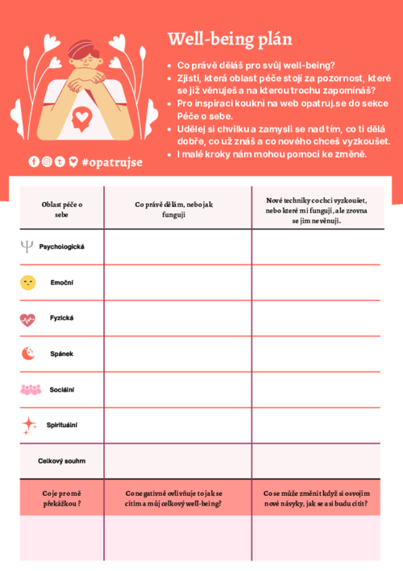
Co si počít s touhle spoustou informací?
I když teď víš, jak se o své zdraví starat, ještě to neznamená, že to budeš dělat. To je přirozené, vědět neznamená konat. Nové návyky se tvoří pozvolna.
Proto se vyplatí udělat si plán, jak se o sebe chceš starat, aby se to pozitivně promítlo ve tvém studiu. Vytiskni a vyplň si svůj well-being plán.
Začni jen s jednou novou věcí a postupně přidávej, nesnaž se změnit život od základů. I drobná změna má smysl a může být hybatelem těch větších. Když si toho na začátku naložíš příliš, pravděpodobně se odsoudíš k neúspěchu a to tě odradí.
Každý je jedinečný, proto si vyber tipy, co sedí právě tobě.
Je jasné, že někdy se ti nepodaří držet se plánu, to je normální. Prostě to zkus další den znova a zbytečně se nekritizuj.
Nové zvyky se lépe dodržují, když máš závazek vůči svým kamarádům nebo věci děláte společně. Řekni jim o svém plánu a sdílejte spolu své úspěchy.
Pokud už teď víš, že potřebuješ nějaký druh podpory při studiu nebo jsi náchylnější k psychickým potížím vzhledem ke svému onemocnění, kontaktuj Poradenské centrum UJEP už teď a ne, až ti bude téct do bot.
Zdroj: www.opatruj.se

Slide 28
KRIZE

Slide 29
I když se budeš snažit sebevíc, stejně přijde něco, co tě vykolejí.
V životě nemáš všechno pod kontrolou a vždy přijdou těžké chvíle. Díky prevenci se na ně můžeš lépe připravit. I tak tě ale můžou zaskočit, můžeš se cítit zmateně, vystresovaně a zranitelně.
Zásadní je rozpoznat náznaky zhoršení duševního zdraví a použít strategie, které víš, že ti v minulosti pomohly nebo si osvojit nové.
Strategie pro zvládání krize:
Připuštění si emocí, které prožíváš.
Ozvat se někomu, komu důvěřuješ. Důležitou součástí vyrovnávacího procesu je řešit krizi s rodinou nebo s přáteli.
Kontakt s vlastním tělem. Tělo ti může dát první znamení, že něco není v pořádku. Může ti pomoci poznat, kde jsou meze únosnosti určitých situací.
Dýchání do trojúhelníku.
Uvědomění si vlastních potřeb.
Šetřit energii a slevit z nároků na sebe.
Na dalších stranách najdeš vybrané techniky zvládání náročných situací, které je vhodné osvojit si, když se cítíš dobře. O to snadnější bude je použít v těžkých chvílích.

Slide 30
Techniky pro lepší zvládání těžkých situací

Slide 31
Metoda 5-4-3-2-1
Jak to funguje?
Myšlenky a obavy někdy víří v hlavě závratnou rychlostí. Když se nemůžeš odpoutat od obav z toho, co bude, zkus se rozptýlit.
Zaměř pozornost na své okolí. Pomůže ti to ukotvit tvou mysl v přítomnosti a odpoutat se od strachů z věcí, které jsou ještě daleko a teď na ně stejně nemáš vliv.
Vyzkoušej cvičení, když ti v hlavě bzučí myšlenky jako ve včelím úlu a nejde ti je zkrotit.
https://www.fitnessblender.com/articles/the-5-4-3-2-1-grounding-technique

Slide 32
Zbavení se napětí v těle
Jak to funguje?
Ve stresu v tobě vzrůstá napětí a pokud pro ně nenajdeš ventil, bude se dál nepříjemně zvyšovat. Dřív byl stres způsobený fyzickým ohrožením (třeba útok tygra). Stres naše tělo mobilizoval, aby mohlo vložit energii do útěku nebo boje. Tak se energie spotřebovala a obnovil se stav klidu.
Doba se změnila, ale naše tělo funguje stejně. Potíž je v tom, že před strachem ze zkoušky sice neutečeš, ale v těle se stejně střádá energie k boji nebo útěku. Proto musíš najít ventil, jak přebytečnou energii dostat z těla pryč.
Techniku zkus, když cítíš naštvání, nervozitu nebo třeba po nepříjemném rozhovoru.
Ukázka techniky od 43. minuty
Zdroj: https://www.youtube.com/watch?v=WIguc6DPF_A&ab_channel=Asociaceklinick%C3%BDchpsycholog%C5%AF%C4%8CR

Slide 33
Tři scénáře proti úzkosti
Jak to funguje?
V úzkosti máš zúžené vidění a dokážeš vnímat jen své obavy a strachy. Ty jsou často iracionální, ale na jejich děsivosti to neubírá. Tohle cvičení ti pomůže své myšlení rozšířit a to tak, že se nejdřív podíváš na druhý extrém – ideální scénář. Ten bude podobně iracionální jako ten katastrofický. Pomůže ti ale rozšířit prostor tvého uvažování a dovolí ti zamyslet se nad tím, co je v pomyslném středu a co se nejpravděpodobněji stane. Vyhnání katastrofického scénáře do extrému ti taky ukáže, jak nepravděpodobný tento scénář je.
Vyzkoušej metodu, když cítíš úzkost ze zkoušky během učení.
Instrukce:
Pomysli na to, z čeho máš obavy a strach.
Vezmi si tužku a papír.
Napiš si nejhorší možný scénář, který by se mohl stát. Vyžeň ho do extrému.
Napiš si ideální scénář, jak nejlépe by to mohlo dopadnout.
Napiš si nejpravděpodobnější scénář toho, co se zřejmě stane.
Uvědom si, jak se nyní cítíš.
Příklad
Na zkoušce si vytáhnu otázky, které neumím. Plácnu nějakou blbost a ztrapním se před vyučujícím, dostanu záchvat pláče a uteču z místnosti. Nenasbírám dost kreditů a vyhodí mě ze školy. Budu pracovat v Mekáči a bydlet do smrti u rodičů.
Vytáhnu si otázky, o kterých vím všechno. Oslním vyučujícího svými znalostmi a odejdu s áčkem. Ostatní zkoušky zvládnu stejně dobře a zkouškové skončím brzy a budu mít dlouhé prázdniny.
Vytáhnu si otázky, které relativně umím. Podám průměrný nebo dostačující výkon, možná zrudnu, když nebudu vědět odpovědět na všechno. Dostanu déčko nebo to těsně nedám a půjdu na opravný pokus jako někteří spolužáci.

Slide 34
Motýlí dotek
Jak to funguje?
Toto cvičení bylo vyvinuto pro oběti katastrofických událostí a pomáhá lidem při extrémním stresu. Reakcí na velký stres může být šok a „odpojení se“ od sebe. Zaměřením pozornosti na tělo se ve velkém stresu vrátíš k sobě. Zkřížením rukou obnovuješ propojení hemisfér, což mozku pomůže lépe zpracovávat emoce i informace.
Vyzkoušej motýlí dotek v návalu paniky, třeba po neúspěšné zkoušce na několikátý pokus.
Zdroj obrázku: Ráchel Bícová, Mezi řečí.

Slide 35
Pozorování myšlenek jako mraků na obloze
Jak to funguje?
Myšlenky ti mohou v hlavě zběsile vířit a obtěžovat tě, i když odpočíváš. Je to pocit, že „nemůžeš vypnout hlavu“. Nemyslet vůbec na nic dokáží možná tibetští mnichové, ale pro obyčejného člověka je to velmi náročné. Dobrá zpráva je, že to není potřeba. Není třeba se myšlenek úplně zbavit. Stačí, když si budeš všímat, že tě napadají, ale nebudeš je dál rozvíjet.
Technika všímavosti ti pomůže zaujmout roli nehodnotícího pozorovatele. Myšlenky budou stále v tvé hlavě, ale nebudou tě tolik obtěžovat a chytat tě do pasti „co kdyby“.
Cvičení všímavosti vyzkoušej, když nemůžeš usnout, protože ti hlavou víří myšlenky a obavy.
Instrukce:
Několikrát se nadechni a vydechni nosem.
Zaujmi roli zvědavého pozorovatele.
Představ si svou mysl jako modré nebe a myšlenky, které do ní přichází jako mraky.
Všimni si, že tě myšlenka napadla, ale nerozvíjej ji.
Představ si, že tahle myšlenka dál pluje nebem jako mrak.
Všimni si další přicházející myšlenky a pokračuj stejně.
Když u nějaké myšlenky zůstaneš déle, zaměř svou pozornost zpět na dech.

Slide 36
Tvůj krizový plán

Slide 37
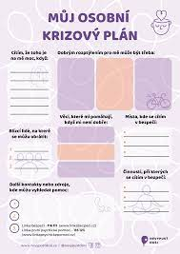
Připrav se, než půjde do tuhého.
Menší či větší krize zákonitě přijdou. Připrav se na ně předem, ať tě tolik nezaskočí.
Vytiskni a vyplň si svůj vlastní krizový plán.
Dej si ho někam, kde ho budeš mít po ruce (do diáře, peněženky…).
Po odeznění náročné situace nebo jednou za čas ho aktualizuj.
Zdroj: Nevypusť duši

Slide 38
Appky, které pomáhají

Slide 39
Tipy na appky
Psychická pomoc v krizi: Nepanikař
Všímavost a relaxace v čj: Calmio
Všímavost a relaxace v aj: Headspace, Simple Habit, Calm
Zdravé návyky: Daylio deník, Vos health, Habitica, Avocation
Regulace času stráveného online: Freedom
Zvládání prokrastinace: Forest, Pomodoro, Study bunny, Stay focused

Slide 40
Jak poznáš, že se s tebou něco děje?

Slide 41
Prvním krokem je rozpoznat příznaky spojené s duševní nepohodou. Jejich včasné řešení může zabránit rozvoji závažnějších potíží.
Co poukazuje na poruchy duševního zdraví?
Dlouhodobá nadměrná únava
Potíže se spánkem
Ztráta radosti a smyslu
Časté pocity beznaděje, osamělosti, smutku
Potíže myslet na něco jiného než na vlastní obavy
Časté pocity úzkosti, strachu, napětí
Výrazné potíže se soustředěním, zapamatováním, rozhodováním
Zneužívání návykových látek
Sebepoškozování, myšlenky na smrt
další příznaky najdeš tady

Slide 42
Pokud pociťuješ některé z uvedených příznaku mírně, věnuj větší pozornost péči o své celkové zdraví a životní spokojenost. Vyzkoušej některá doporučení a tipy z manuálu.
Pokud pociťuješ tyto příznaky po delší dobu, jsou-li závažné nebo zdrcující, nebo se objevují myšlenky na smrt, je třeba okamžitě vyhledat odbornou pomoc.
Existují různé způsoby léčby od psychoterapie, po léky, až ke změně životního stylu. Ať už si vybereš cokoliv, první krok je obrátit se na odborníka.
Zažívat některé z příznaků na předchozí straně je v některých situacích běžné. Je jasné, že před zkouškou můžeš být nervózní a v napětí a zažívat pocity smutku a marnosti, když se ti zkouška nepovede. To je normální.
Normální není mít takovou úzkost, že několik dní před zkouškou zvracíš, s vypětím sil dojdeš do školy, ale máš takový strach, že nevezmeš za kliku a radši odejdeš.

Slide 43
KAM SE OBRÁTIT PRO POMOC

Slide 44
Linka první psychické pomoci
Když nevíš kudy kam a je toho na tebe moc, zavolej na krizovou linku nebo využij chat.
Tel.: 116 123, NONSTOP a zdarma.
Centrum krizové intervence Spirála
Pokud zažíváš akutní psychickou krizi, můžeš využít telefonické či on-line služby, nebo osobně dojít do krizového centra. Na místě jsou přítomni zkušení pracovníci s vysokoškolským vzděláním sociálního nebo humanitního směru, kteří mají odborné vzdělání v krizové intervenci.
Psychologická poradna na UJEP
V poradně získáš krátkodobou podporu v náročných situacích, týkající se osobního života, mezilidských vztahů, tvého vnitřního prožívání nebo studia. Obrať se na nás, když se potřebuješ zorientovat ve své situaci nebo se ti děje něco, s čím potřebuješ pomoct, ale nevíš, kam se obrátit.
Pro všechny studenty UJEP je služba zdarma. V nabídce jsou také další služby jako speciálně pedagogické poradenství, právní poradna.
Univerzitní centrum podpory pro studenty se specifickými potřebami
Služba je poskytována studentům s diagnostikovaným chronickým onemocněním, somatickým nebo duševním. Spadají sem, mimo jiné, poruchy učení, autismus nebo ADHD. Pokud se tě to týká, můžeš získat podporu ve studiu šitou na míru tvým potřebám.

Slide 45
Praktický lékař
Pokud se necítíš psychicky dobře, ale nevíš jak to uchopit, můžeš zvolit i návštěvu praktického lékaře. Ten udělá základní zhodnocení tvých potíží a nasměruje tě na další odborníky.
Psychoterapie
Psychoterapie je dlouhodobější forma podpory v řádu měsíců až let. Pomůže ti řešit vztahové problémy, zpracovat nevyřešené situace z minulosti, které tě trápí, zbavit se obtěžujících strachů nebo návyků, více si porozumět. Služby některých psychoterapeutů hradí pojišťovna. Ti mívají ale v současné době přeplněnou kapacitu. Psychoterapie funguje i na přímou platbu, některé pojišťovny na ni alespoň částečně přispívají. Informuj se o možnostech financování a vyhledání odborníka u své pojišťovny, třeba skrz atlas smluvních odborníků. Můžeš se taky zeptat na doporučení tvých kamarádů a rodiny nebo najdi někoho ve tvém okolí.
Psychiatr
Jako lékař může psychiatr předepisovat léky. Obrátit se na něj můžeš buď na doporučení jiného odborníka nebo pokud máš akutní a závažné potíže na psychické úrovni (pocit, že život nedává smysl, myšlenky na sebevraždu…) nebo na fyzické úrovni (problémy se spánkem, neustálá únava..). Také při potížích, které znemožňují normální fungování, když slyšíš či vidíš něco, co ostatní ne, nebo pokud ohrožuješ sebe nebo své okolí. Psychiatrická péče je v rámci zdravotního pojištění poskytována zdarma. Najít psychiatra můžeš v atlasu lékařů tvé pojišťovny.

Slide 46
Tento manuál tě vybavil základními znalostmi a dovednostmi, aby se ti studovalo co nejlépe. Nezapomeň, že (duševní) zdraví je důležitější než studium.

Slide 47
Zdroje
Dekker I, De Jong EM, Schippers MC, De Bruijn-Smolders M, Alexiou A, Giesbers B. Optimizing Students' Mental Health and Academic Performance: AI-Enhanced Life Crafting. Front Psychol. 2020 Jun 3;11:1063. doi: 10.3389/fpsyg.2020.01063. PMID: 32581935; PMCID: PMC7286028.
https://rdvs.cz/category/68
https://www.vyspise.cz/article/cz/spankova-deprivace
https://www.headspace.com/sleep/how-to-sleep-better
https://www.aetna.com/health-guide/food-affects-mental-health.html#:~:text=When%20you%20stick%20to%20a,symptoms%20of%20depression%20and%20anxiety.
https://www.mentalhealth.org.uk/publications/how-to-using-exercise
https://rdvs.cz/article/123
https://www.mojemedicina.cz/pruvodce-pacienta/zivotni-styl/sport-a-pohyb/telo-a-psychika-jak-se-ovlivnuji.html
https://www.who.int/news-room/fact-sheets/detail/physical-activity

Slide 48
https://aktin.cz/energy-drinky-kdy-pomahaji-kdy-skodi-a-kolik-jich-maximalne-muzete-vypit
https://www.vyzivovyinstitut.cz/a/energy-drinky-ruku-na-srdce-pijete-je
https://mindfulnessnow.org.uk/about-mindfulness/
https://praveted.info/co_je_mindfulness
https://www.self-care.cz/kde-zacit/
https://institutactplus.cz/
http://ccare.stanford.edu/uncategorized/connectedness-health-the-science-of-social-connection-infographic/
https://www.opatruj.se/
https://www.opatruj.se/prvni-pomoc/jak-si-mohu-pomoci
https://www.opatruj.se/dusevni-zdravi/priznaky
http://www.drogovaporadna.cz/stimulacni-drogy.html
https://www.hsph.harvard.edu/nutritionsource/healthy-eating-plate/
https://chciodvykat.cz/clanky/binge-drinking-vite-co-to-je-a-u-koho-se-nejvice-objevuje/
https://video.aktualne.cz/dvtv/nikotinove-sacky-cili-na-deti-vychovavame-si-novou-zavislou/r~2c3e27daf20811ec8980ac1f6b220ee8/
https://chciodvykat.cz/clanky/ostatni/pit-nebo-nepit-a-co-a-kolik/
https://www.mentem.cz/blog/kognitivni-omyly/
https://psychwire.com/harris/resources

Slide 49
Adaptováno z dokumentu Manuál duševního zdraví vysokoškoláka. Vavřichová, Barbora. Středisko pro podporu studentů se specifickými potřebami ELSA ČVUT. ©2022 [20.11.2022]. Dostupné z: https://www.elsa.cvut.cz/student/manual-dusevniho-zdravi/

